Slide 1
Expose de POO II: ANT – MAVen – Junit
Noms des exposants:
Foze Tamo berenge desire
Nti Samuel
samo Ronny
sous la supervision Du : Dr Batchakui Bernabe

Slide 2
Introduction
Ant
1. Presentation
2. Installation
3. Execution de Ant
4. Fonctionnement de Ant
5. Les cibles
6. Les proprieties
7. Les taches
8. D’autres balises utiles
II. Maven
Presentation
1. Le Project Object Model (POM)
2. Arborescence du repertoire de base
3. Le cycle de vie du projet
4. Dependances transitives et portees des dependances
5. Les plugnis
6. Communication de projet
7.Installation et configuration
8. Création de l’application web
III. JUnit
1. Presentation
2. Ecriture des cas de test
3. Initialisation des cas des de test
4. les innovations de JUnit 4
Conclusion

Slide 3
Introduction
La creation de projet(s) par une equipe en programmation oriente objet est une tache fastidieuse .Surtout parce que le travail est en general partage entre chaque membre de l’equipe pour cela il apparait plusieurs problemes comme la presence de bug sur certaines classes , la gestion des liens entre les classes et aussi des liens entre des projets independants. Pour cela la societe sun a l’aide de Java nous propose les outils Ant ,Maven et JUnit. A quoi sert ces Api et pour quelle genre de probleme surviennent t-elles .

Slide 4

APACHE ANT
Comment faire pour automatiser les operations repetitifs qu’un developpeur rencontre lors de la construction d’une application afin de rendre le processus construction moins laborieuse et surtout plus facile?

Slide 5
1. UN PEU D’HISTORIQUE
Lors du développement d’une application, un développeur perd généralement un temps conséquent à effectuer des tâches répétitifs comme :
La compilation
La génération de document HTML
Le transfert de données d’un emplacement à un autre
Des test
C’est alors que certaines personnes ont eu l’idée de la création d’un logiciel qui permettra de pouvoir effectuer ces différentes tâches de manière simple et automatique. C’est ainsi que des logiciels comme « Make » ou encore « Ants » ont vu le jour.

Slide 6
1. UN PEU HISTORIQUE
Apache Ant est une librarie Java et un outil en ligne de commande résultant d’un projet du groupe Apache Jakarta. Ant cherche à automatiser les opérations répétitives du développement de logiciel telles que la compilation, la génération de documents (Javadoc), la génération de rapports, l'exécution d'outils annexes (checkstyle, FindBugs etc), ou l'archivage au format JAR, à l'instar des logiciels Make.
Ant, comparativement à d'autres outils de type «Make», a la particularité d'être indépendant de toute plate-forme (Unix, Linux, Windows...). Il devient donc un outil fort intéressant dans le cas où on doit développer une application sur plusieurs plates-formes ou encore migrer une application d'une plate-forme vers une autre.

Slide 7
2. INSTALLATION
1. En tant que outil en ligne de commande
Puisque Ant repose sur la technologie Java, il faut d'abord installer le JDK. Ant s'installe sur la majorité des plates-formes. Il faudra préalablement télécharger la distribution binaire Ant pour la plate-forme désirée (dans ce notre cas nous utiliserons « apache-ant-1.9.4-bin.zip » pour Windows) disponible sur http://ant.apache.org.
Sur Windows, il suffit de :
Décompresser le fichier (un répertoire « apache-ant-1.9.4 » sera crée et sa documentation crée)
Ajouter le chemin complet au répertoire bin de Ant (situé dans le répertoire « apache-ant-1.9.4 ») à la variable système PATH. Ceci vous permettra de pouvoir facilement appeler Ant n'importe ou dans l'arborescence du système.

Slide 8
2. INSTALLATION (2)
S’assurer que la variable d’environnement JAVA_HOME pointe sur le répertoire contenant la JDK.
Créer une variable d’environnement ANT_HOME qui pointe sur le répertoire « apache-ant-1.9.4 » crée lors de la décompression du fichier.
Dans certain cas, il peut s'avérer nécessaire d'ajouter à la variable d'environnement CLASSPATH, les fichiers jar contenus dans le répertoire lib de Ant.
Si vous voulez installez Ant sur une plate-forme autre que Windows vous pouvez consulter la page officiel de Ant (ant.apache.org).

Slide 9
2. INSTALLATION(3)
2. En tant que librairie sur Eclipse
Beaucoup de sites reliées à l’intégration de an dans éclipse disent que ant est intégré à éclipse de puis la version 3 mais force est constater ce n’est pas toujours le cas.
Donc pour l’ajouter aller dans le menu “Install new software” on le trouve en sous menu de “Help”.
Sélectionnez “All available sites” dans le menu déroulant puis saisissez le mot “java” dans la zone de filtrage qui est juste en dessous du menu déroulant.
Cochez la case à cocher “Eclipse Java Development Tools” dans la liste des résultats obtenus puis cliquez sur Next et procéder jusqu’à la fin, il faudra redémarrer eclipse.
Après redémarrage d’éclipse vous devriez obtenir un menu contextuel lors du clic droit sur un fichier nommé “build.xml” dans votre projet permettant l’exécuter.

Slide 10
3. EXECUTION DE ANT
Ant s’utilise en ligne de commande avec la syntaxe suivant :
ant [option] [cible]
Par défaut, ant recherche un fichier nommé build.xml dans le répertoire courant. Ant va alors exécuter la cible par défaut définie dans le projet de ce fichier build.xml.
Il est possible de préciser le nom du fichier de configuration en utilisant l’option –buildfile et en faisant suivre du nom du fichier de configuration :
ant –buildfile monbuild.xml
Ant possède plusieurs options dont voici les principaux :
-quiet | Fournit un minimum d’informations lors de l’exécution
-verbose | Fournit un maximum d’informations lors de l’exécution

Slide 11
3. EXECUTION DE ANT
-version | Affiche la version de l’outil Ant
-projecthelp | Affiche les cibles définies avec leurs descriptions
-buildfile | Permet de préciser le nom du fichier de configuration
-D[nom]=[valeur] | Permet de définir une propriété dont le nom et la valeur sont séparés par un caractère « = »

Slide 12
4. FONCTIONNEMENT DE ANT
le fichier de configuration d’Ant fonctionne de la façon suivante. Le fichier contient un ensemble de cibles (target). Chaque cible contient une ou plusieurs tâches. Certaines cibles peuvent être dépendantes d'autres cibles pour être exécutées.
Le fichier build.xml
Nous avons parler d’un fichier build.xml . Ce fichier est un fichier en XML (Extensible Markup Language) qui contient la description de l’application. Comme tout document XML, le fichier débute par un prologue.
<?xml version = “1.0”?>

Slide 13
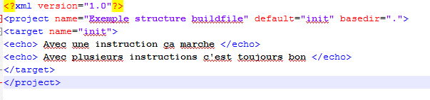
EXECUTION DE ANT
L’encodage peut aussi être préciser ainsi que l’option standalone dans le prologue
Prologue
Projet
Cible
Tâche
Fig. : Exemple de fichier de configuration et ses parties

Slide 14
EXECUTION DE ANT
Définissons un peut plus en détail la structure du fichier build.
L’élement principale de l’arborescence du document est le projet représenté par le tag <project> qui est le tag racine du document. Dans ce tag on définit les attibuts suivants :
name | Précise le nom du projet
default | Précise la cible par défaut à exécuter si aucune cible n’est précisé lors de l’exécution.
buildfile | Précise le répertoire qui servira de référence si aucune cible n’est précisée lors de l’exécution.

Slide 15
EXECUTION DE ANT
A l’intérieur du projet, il faut définir les éléments qui le composent;
Les cibles (targets) : Les étapes du projet de construction
Les propriétés (properties) : Des variables qui contiennent des valeurs utilisables par d’autres éléments (cibles ou tâches)
Les tâches (task) : Des traitements unitaires à réaliser dans une cible donnée
Fichier de Configuration
Cible 1
Cible 2
Tâche1
Propriété
Tâche3
Tâche2
Tâche4

Slide 16
EXECUTION DE ANT
Ce tag possède les attributs suivants :
Les propriétés prédéfinies dans Ant :
name | Définit le nom de la propriété(Obligatoire)
value | Valeur de la propriété
location | Emplacement du fichier contenant des propriétés
file | Nom du fichier contenant les propriétés
basedir | Chemin absolu du répertoire de travail
ant.file | Chemin absolu du fichier build en cours de traitement
ant.java.version | Version de la JVM qui éxecute ant
ant.project.name | Nom du projet en cours d’utilisation

Slide 17
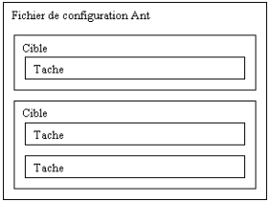
4. FONCTIONNEMENT DE ANT
Ant repose sur un fichier de configuration au format XML. Ant fournit par défaut un groupe de tâches courantes représentées sous forme d'objet en langage Java. Ant fournit également la possibilité de créer ses propres objets Java pour exécuter des tâches plus spécifiques et non fournies avec l'application de base.
Structure standard d’un fichier de configuration

Slide 18
5. LES CIBLES
a) Cible : Le tag <target> défini une cible. Une cible est un ensemble de tâches à réaliser dans un ordre précis. Ce tag possède les attributs suivants :
Une ou plusieurs cible peuvent être fait dans le projet et des cibles peuvent appeler d’autres cible.
name | Contient le nom de la cible (Obligatoire)
description | Contient une brève desciption de la cible
if | Permet de conditionner l’exécution à l’existence d’une propriété.
unless | Permet de conditionner l’exécution de l’inexistence de la définition d’une propriété)
depends | Permet de d »finir la liste des cibles dont dépend la cible.

Slide 19
6. LES PROPRIETES
b) Propriétés : Le tag <property> permet de définir une propriété qui pourra être utilisée dans le projet : c’est souvent la définition d’un répertoire ou d’une variable qui sera utilisée par certaines tâches. Sa définition, en tant que propriété, permet de facilement changer sa valeur une seule fois même si la valeur de la propriété est utilisée plusieurs fois dans le projet.
<property name=“nom_appli” value=“monAppli/>
Ils peuvent être définie de deux manières par le tag <property> ou avec l’option –D sur la ligne de commande lors de l’appel de la commande ant.

Slide 20
7. LES TÂCHES
c) Tâche : Une tâche est une unité de traitements contenue dans une class Java qui implémente l’interface org.apache.ant.Task. Dans le fichier de configuration, une tâche est un tag qui peut avoir des paramètres pour configurer le traitement à réaliser. Une tâche est obligatoirement incluse dans une cible.
Pour une liste exhaustive des tâches vous aurez à consulter le document qui est fourni dans l’exposé.

Slide 21
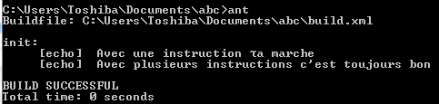
EXEMPLE
Voici un build.xml qui affiche de ligne de message

Slide 22
EXEMPLE
Le programme affiche deux messages à la console à savoir « avec une instruction ça marche » et « avec plusieurs instructions c’est toujours bon ».
Dans le programme précédent les tâches « echo » sont utiliser pour afficher les messages qui sont comprises dans leurs balises.
De plus on a définit la cible par défaut qui est « init » qui sera exécutée par défaut.

Slide 23
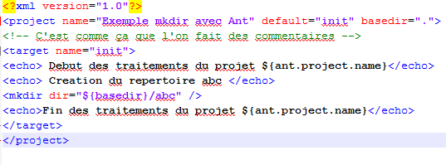
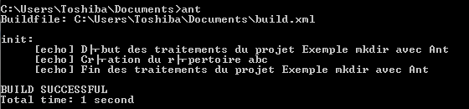
EXEMPLE 2
Voici un deuxième exemple pour mieux comprendre

Slide 24

EXEMPLE 2
Ici nous avons exemple plus fourni qui propose la création d’un répertoire en plus de l’affichage des messages à la console.
Comme on peu le voir le répertoire créé par le « mkdir » est bel et bien là
A noter la manière dont nous avons eu recours à une propriété prédéfinie qui est le nom du projet via la propriété ant.project.name

Slide 25
8. D’AUTRES BALISES UTILE
Ensembles de fichiers : Le tag <fileset> permet de définir ensemble de fichiers. Cet ensemble de fichiers sera utilisé dans une autre tâche. La définition d’un tel ensemble est réalisée grâce des attributs du tag <fileset>
L’expression **/ permet de désigner tous les sous répertoires du répertoire définit dans l’attribut dir.
`
dir | Définit le répertoire de départ de l’ensemble de fichiers
includes | Liste des fichiers à inclure
excludes | Liste des fichiers à exclure

Slide 26
D’AUTRES BALISES UTILE
Ensemble de motif : Le tag <patternset> permet de définir un ensemble de motifs pour sélectionner des fichiers. Il présente les attributs suivants:
L’expression **/ permet de désigner tous les sous répertoires du répertoire définit dans l’attribut dir. Le caractère ? représente un unique caractère quelconque et le caractère * représente zéro ou n caractères quelconque
dir | Définit un identifiant pour l’ensemble qui pourra ainsi être réutilisé
includes | Liste des fichiers à inclure
excludes | Liste des fichiers à exclure
refid | Demande la réutilisation d’un ensemble dont l’utilisation est forni comme valeur.

Slide 27

D’AUTRES BALISES UTILE
Les listes des fichiers : Le tag <filelist> permet de définir une liste finie de fichiers. Chaque fichier est nommément ajouté dans la liste du suivant par une virgule. Il comporte les attributs suivants :
id | Définit un identifiant pour la liste qui pourra ainsi être réutilisé
dir | Définit le répertoire de départ de la liste de fichiers
files | Liste des fichiers séparés par des virgules
refid | Demande la réutilisation d’une liste dont l’identifiant est fourni comme valeur

Slide 28

D’AUTRES BALISES UTILEs
Les éléments de chemins : Le tag <pathelement> permet de définir un élément qui sera ajouté à la variable classpath. La définition d’un tel élément est réalisée grâce à des attributs du tag <pathelement> :
Il est préférable, pour assurer une meilleure compatibilité entre plusieurs systèmes, d’utiliser des chemins relatifs au répertoire de base du projet.
Attribut | Rôle
location | Définit un chemin d’une ressource qui sera ajoutée

Slide 29

Présentation:
Comment gérer la communication de projets ?
Comment importer les bibliotheques dans notre projet?
Maven est un outil de construction des projets utilisé pour la gestion et l'automatisation de production des projets logiciels Java.
Sa version la plus récente est la version 3.2.3
Il est actuellement géré par l’organisation Apache Software Foundation, avant il était une branche de l’organisation Jakarta Project.
Il est semblable à l'outil Ant, mais fournit des moyens de configuration plus simples basés sur le format XML, la gestion des dépendances transitives, un cycle de vie bien défini, la génération du site web du projet.
Le paradigme utilisé par Maven est le Project Object Model permettant de décrire un projet logiciel, ses dépendances avec des modules externes et l’ordre à suivre pour le build.
Il est capable de fonctionner en réseau pour permettre de synchroniser des projets indépendants.

Slide 30
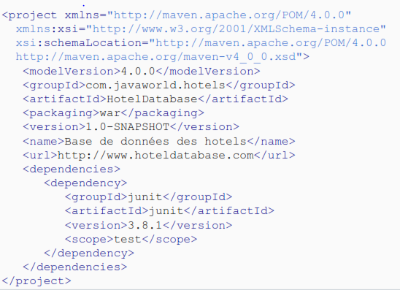
1. Le project object model(POM)
Le modèle objet projet est le cœur d’un projet Maven. Il est placé dans le répertoire de base du projet sous forme de fichier xml. Il a la structure ci-dessous:

Slide 31
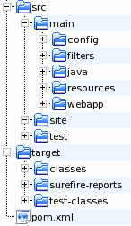
2. Arborescence du répertoire de base
Contrairement à d'autres outils comme Ant, l'arborescence de base de chaque projet Maven est toujours la même par défaut. C’est une convention qu’il faut respecter autant que possible pour plusieurs raisons:
le fichier POM est plus court et plus simple
le projet est plus simple à comprendre et rend la vie plus simple au développeur qui devra maintenir le projet.
Cela rend l'intégration de plug-ins plus simple
Elle comprend le fichier pom.xml et 2 sous-répertoires: src pour tout le code source et target pour les éléments générés. Ces répertoires contiennent des sous-répertoires, chacun avec une utilité précise:
• src/main/java: Pour code java va ici (étonnamment)
• src/main/resources: Les autres ressources dont votre application a besoin
• src/main/filters: Les filtres de ressources, sous forme de fichier de propriétés, qui peuvent être utilisés pour définir des variables connues uniquement au moment de la construction.
• src/main/config: Les fichiers de configuration
• src/main/webapp: Le répertoire d'application web
• src/test/java: Les tests unitaires
• src/test/resources: Les ressources nécessaires aux tests unitaires, qui ne seront pas déployées
• src/test/filters: Les filtres nécessaires aux tests unitaires, qui ne seront pas déployées
• src/site: Les fichiers utilisés pour générer le site web du projet Maven
• target/classes les classes compilées
• target/test-classes les classes compilées des tests unitaires

Slide 32
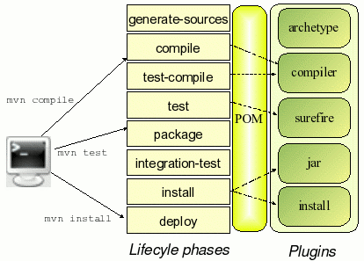
3. Le cycle de vie du projet
Le cycle de vie des projets est un concept central de Maven 2. La plupart des développeurs sont familiers avec les notions de phases du build comme compile, test et deploy. Dans Maven 2, lance l’action liée à une phase du cycle de vie.

Slide 33
3. Le cycle de vie du projet (suite et Fin)
Nous avons les différentes phases suivantes:
• generate-sources: Génère le code source supplémentaire nécessité par l'application, ce qui est généralement accompli par les plug-ins appropriés.
• compile: Compile le code source du projet
• test-compile: Compile les tests unitaires du projet
• test: Exécute les tests unitaires (typiquement avec Junit) dans le répertoire src/test
• package: Mets en forme le code compilé dans son format de diffusion (JAR, WAR, etc.)
• integration-test: Réalise et déploie le package si nécessaire dans un environnement dans lequel les tests d'intégration peuvent être effectués.
• install: Installe les produits dans l'entrepôt local, pour être utilisé comme dépendance des autres projets sur votre machine locale.
• deploy: Réalisé dans un environnement d'intégration ou de production, copie le produit final dans un entrepôt distant pour être partagé avec d'autres développeurs ou projets.

Slide 34
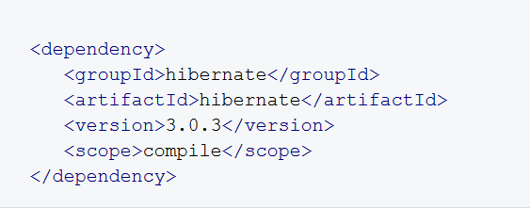
4. Dépendances transitives et portées des dépendances
Elle permet d’importer les bibliothèques dont nous avons besoin dans le projet
Si nous utilisons Hibernate dans notre projet par exemple, il faut ajouter une nouvelle dépendance dans la section des dépendances du fichier pom.xml .
On aurait alors:
En déployant l’application nous n’aurons pas toujours besoin de toutes les dépendances. Pour cela il faudra les inclures quand nous en avons besoin. Maven nous offre alors les portées suivantes:
• compile: C'est la valeur par défaut. Une dépendance ayant cette portée compile est disponible dans toutes les phases du projet.
• provided: Elle est utilisée pour compiler l'application, mais ne sera pas déployée. Vous utiliserez cette portée quand vous attendez du JDK ou du serveur d'application qu'il vous mette le JAR à disposition. L'API servlet est un bon exemple.
• runtime: Elle n’est pas nécessaire pour la compilation, uniquement pour l'exécution, comme les drivers JDBC
• test: Les dépendances de portées test sont uniquement nécessaires pour compiler et exécuter les tests (par
exemple Junit).

Slide 35
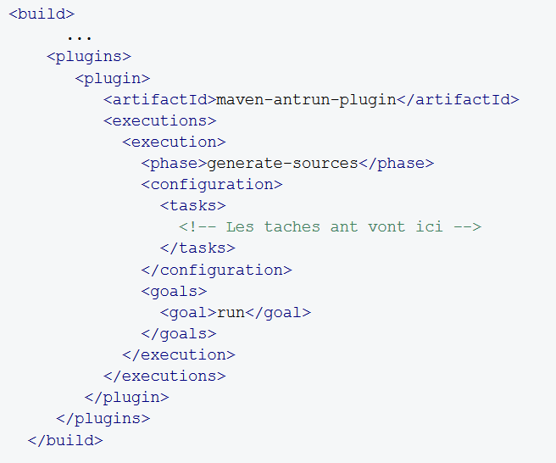
5. Les plugins
Les plugins permettent d’ajouter les fonctionnalités supplémentaires au processus de build
Pour utiliser il suffit de le lier à une phase du cycle de vie dans la section plugins du fichier pom.xml
Par exemple on peut ajouter des taches liées à Ant dans le processus:

Slide 36
6. Communication de projet
La communication interne est une partie importante dans tout projet.
Un site web technique et centralisé permet de grandes avancés dans la vision commune d’une équipe
Ce site peut être intégré dans le processus de build à travers la génération du site Maven.
Sur une base quotidienne, un site Maven peut publier:
• Des informations générales sur le projet, comme les entrepôts de source, le suivi des anomalies, les
membres de l'équipe, etc.
• Les tests unitaires et les rapports de couverture des tests unitaires
• Des revues de code automatisées avec Checkstyle ou PMD
• Des informations sur la configuration ou le version
• Les dépendances
• La JavaDoc
• Le code source indexé et référençable, sous un format HTML
• La liste des membres de l'équipe
• Et beaucoup plus encore

Slide 37
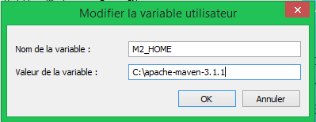
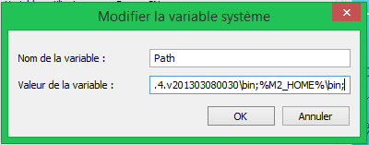
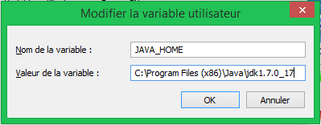
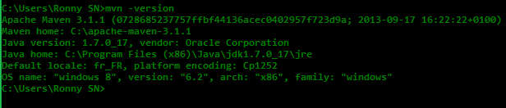
7. Installation et configuration
Extraire dans un répertoire l’archive téléchargé sur le site http://maven.apache.org/download.html
Créer la variable d’environnement M2_HOME qui pointe sur ce répertoire.
Ajouter le chemin %M2_HOME%/bin à la variable PATH du système.
Vérifier que la variable JAVA_HOME existe et indique le chemin de votre jdk.
Vérifier l’installation à travers la commande mvn –version

Slide 38
7. Création d’un projet maven et finalisation
Considérons que nous voulons réaliser une base de données sur les hôtels
Mise en place du projet HotelDatabase: on se place dans le répertoire de projet maven et on tape la commande:
mvn archetype:create -DgroupId=com.javaworld.hotels -DartifactId=HotelDatabase
-Dpackagename=com.javaworld.hotels
Implémentation des classes(voir prochain slide)
Aller dans /src/java et créer le fichier HotelModel.java et saisir à l’intérieur ce dont nous avons besoin.
Phase de Compilation: Ensuite ce placer dans le répertoire Hotels qui sera créé et compiler à l’aide de :
mvn compile
Phase de test: taper la commande mvn test . Cette commande effectue par défaut les tests unitaires. Pour effectuer des tests propres à vous pouvez utiliser le paramètre Dtest comme suit:
mvn test –Dtest=nom_Model_test
Phase de construction Lancez la commande : mvn package
Phase de déploiement du JAR: il suffit de saisir la commande: mvn install
Génération du site du projet: la commande utilisée est : mvn site

Slide 39
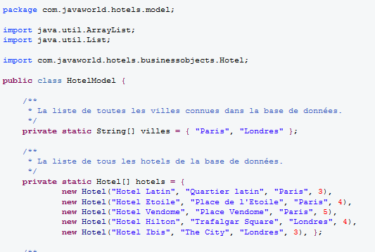
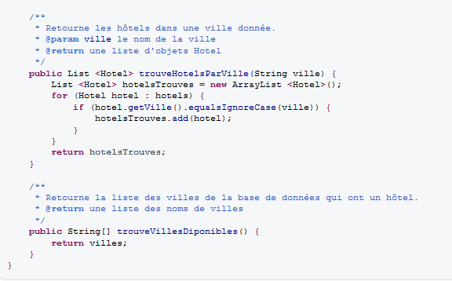

Slide 40
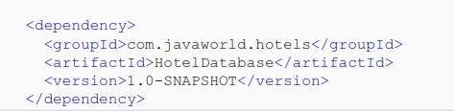
8. création l'application web
Ici nous allons utiliser la synchronisation avec le projet précédent
Elle sera constituée essentiellement d’une JSP(java server page) qui utilise directement la classe HotelModel. On ajoute la bibliothèque webapp à l’aide du plug-ins archetype et nous aurons à taper la commande pour ce projet web: mvn archetype:create -DgroupId=com.javaworld.hotels -DartifactId=HotelWebapp
-Dpackagename=com.javaworld.hotels -DarchetypeArtifactId=maven-archetype-webapp
Ensuite nous allons inclure le jar créé plus haut en ajoutant une dépendance dans le nouveau pom.xml
Nous implémentons maintenant la JSP (voir prochain slide)
Enfin dans le répertoire HotelWebapp, on exécute la commande mvn install .
Cette commande va directement compiler, empaqueter, déployer un fichier HotelWebapp.war

Slide 41
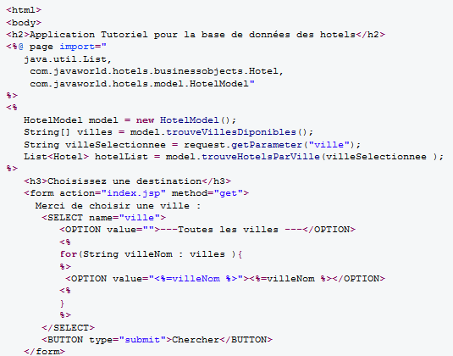
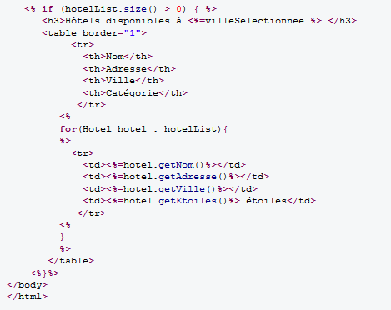

Slide 42
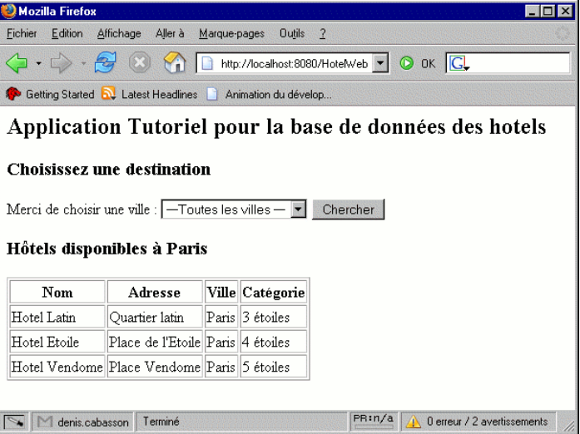
Aperçu du site de l’application web

Slide 43
III. JUnit
1.Presentation
Comment faire pour verifier de n’avoir pas laisser de bug derriere soi?
Comment savoir que les classes d’un collegue ne possedent pas d’erreur
Comment faire pour savoir si une methode fait bien ce que nous voulons,

Slide 44
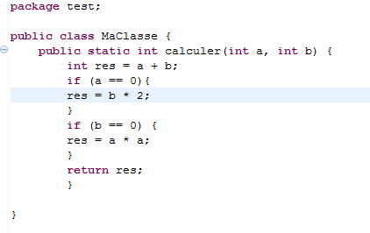
Il suffit simplement d’utiliser les classes de l’API JUnit pour facilities la creation des tests unitaires et consacrer simplement le temps a cree une classe soeur a celle dont on veut faire le test petit exemple.

Slide 45
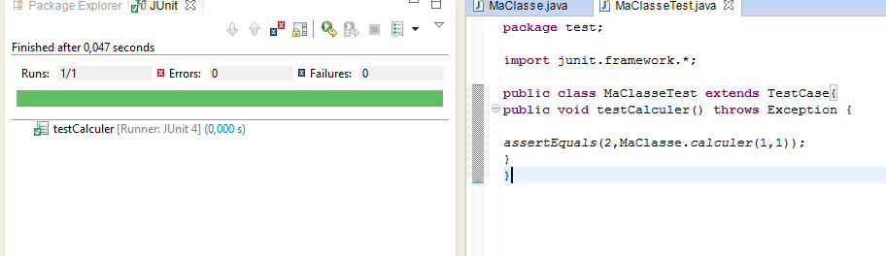
Qui est une classe relativement simple . Pour la teste on utilise la une classe soeur que nous appelerons MaClasseTest cette classe herite de la classe TestCase de junit.framework .
La bande verte signifie que le test a reussi.

Slide 46
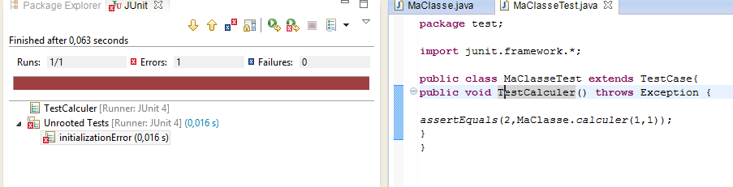
L’irrespect de la casse fera echoue le test comme ci-après:

Slide 47
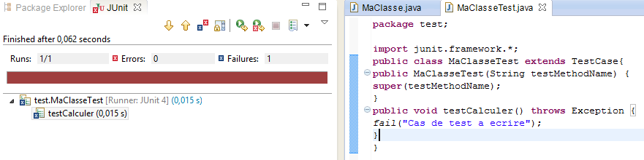
2. Ecriture des cas de test
Par convention une classe test est le nom de la classe a tester + Test et une classe test doit obligatoirement posseder un constructeur prenant en entrée un string.
La methode fail() sert a faire echouer un test unitaire.

Slide 48
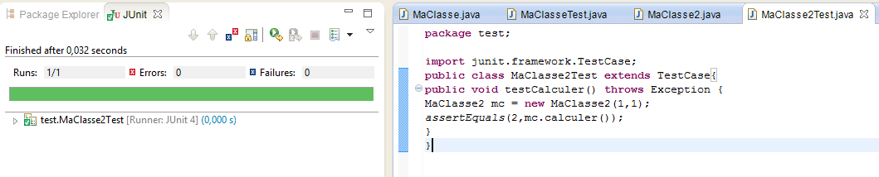
La plus petite unite de tests est l’assertion don’t le resultat est un booleen il est propose par le framework donc ses methods sont herite de la classe junit.framework.Assert.

Slide 49
2. Initialisation des cas de test
Il est frequent que les cas de test utilisent une instance d’ un meme objet ou necessitent l’usage de ressources particulieres telle qu’une instance d’une classe pour l’acces a une base de donnees par exemples.
nous utiliserons la classe Personne pour nos prochaines etudes de test.

Slide 50
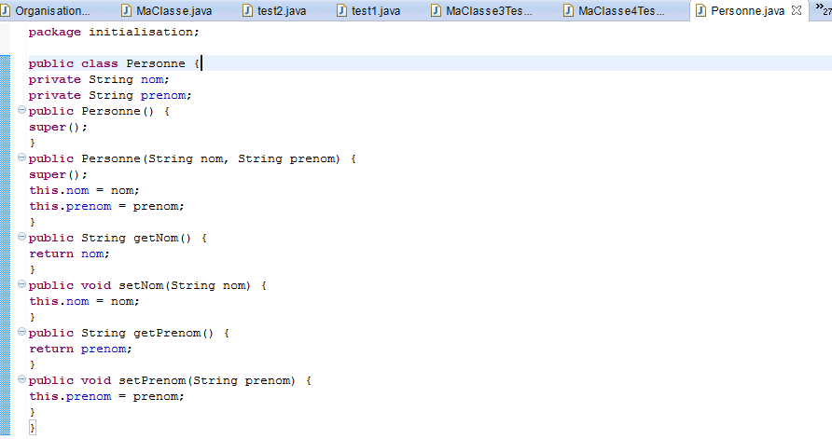

Slide 51
Pour realiser ces operations de creation et de destruction d’objets on utilise les methods setUp() et tearDown() de la classe TestCase ils sont systematiquement appeles resrpectivement avant et apres chaque methode de test. Cela evite de cree l’instance dans chaque method de test et simplifie d’ecriture des cas de tests.

Slide 52
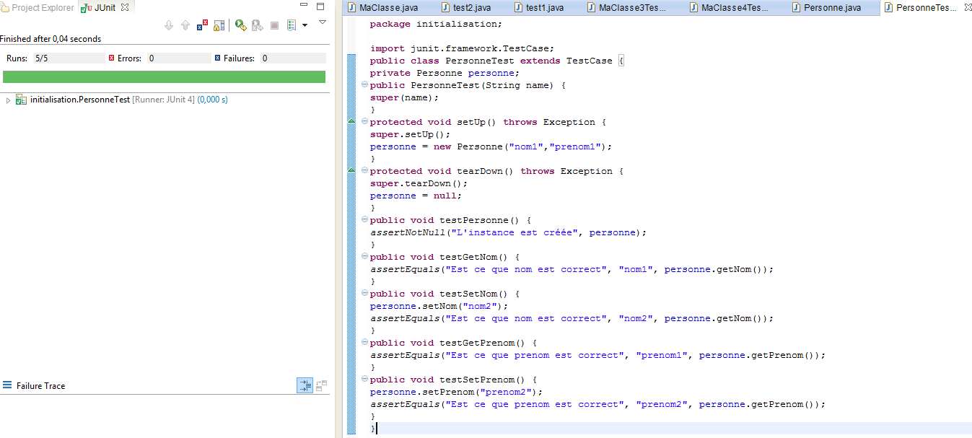

Slide 53
Pour des besoins particuliers ,il peut etre necessaire d’executer du code une seule fois avant l’execution des cas de tests et/ou meme d’executer du code une fois tous les cas des tests executes pour cela JUnit propose la classe JUnit.Extensions.TestSetup .

Slide 54
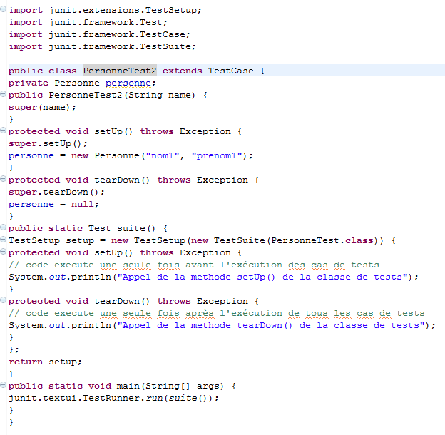

Slide 55
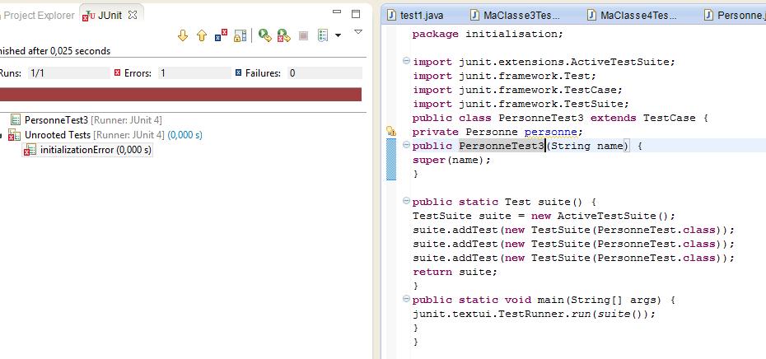
3. Execution concurrente de tests
JUnit propose la classe junit.extensions.ActiveTestSuite qui permet d'exécuter plusieurs suites de tests chacune dans un thread dédié. Ainsi l'exécution des suites de tests se fait de façon concurrente.

Slide 56
L'ensemble de la suite de tests ne se termine que lorsque tous les threads sont terminés. Même si cela n'est pas recommandé, la classe ActiveTestSuite peut être utilisée comme un outil de charge rudimentaire. Il est ainsi possible de combiner l'utilisation des classes ActiveTestsuite et RepeatedTest.
Nous pouvons plutôt exécuter des suites de test en faisant suite.addSuiteTest(MaClasseTest.class).

Slide 57
4. Les innovations de JUnit 4
JUnit version 4 est une évolution majeure depuis les quelques années d'utilisation de la version 3.8.
Un des grands bénéfices de cette version est l'utilisation des annotations introduites dans Java 5. La définition des cas de tests et des tests ne se fait donc plus sur des conventions de nommage et sur l'introspection mais sur l'utilisation d'annotations ce qui facilite la rédaction des cas de tests.
Une compatibilité descendante est assurée avec les suites de tests de JUnit 3.8.
JUnit 4 requiert une version 5 ou ultérieure de Java.
Le nom du package des classes de JUnit est différent entre la version 3 et 4 :
les classes de Junit 3 sont dans le package junit.framework.
les classes de Junit 4 sont dans le package org.junit.
Les méthodes contenant les cas de tests n'ont plus d'obligation à utiliser la convention de nommage qui imposait de préfixer le nom des méthodes par test. Avec JUnit 4, il suffit d'annoter la méthode avec l'annotation @Test. Il est ainsi possible d'utiliser n'importe quelle méthode comme cas de test simplement en utilisant l'annotation @Test.
Ceci permet d'utiliser le nom de méthode que l'on souhaite. Il est cependant conseillé de définir et d'utiliser une convention de nommage qui facilitera l'identification des classes de tests et des cas de tests. Il est par exemple possible de maintenir les conventions de nommage de JUnit 3.

Slide 58
L'annotation @Ignore permet de demander au framework d'ignorer un cas de tests. Les cas de tests dans ce cas sont marqués avec la lettre I lors de leur exécution en mode console.
Attention : l'utilisation de l'annotation @Ignore devrait être temporaire et justifié. Son utilisation ne doit pas devenir une solution à certains problèmes.
JUnit 4 inclut deux nouvelles surcharges de la méthode assertEquals() qui permettent de comparer deux tableaux d'objets. La comparaison se fait sur le nombre d'occurrences dans les tableaux et sur l'égalité de chaque objet d'un tableau dans l'autre tableau.
JUnit 3 imposait une redéfinition des méthodes setUp () et TearDown () pour définir des traitements exécutés systématiquement avant et après chaque cas de test.
JUnit 4 propose simplement d'annoter la méthode exécutée avant avec l'annotation @Before et la méthode exécutée après avec l'annotation @After.

Slide 59
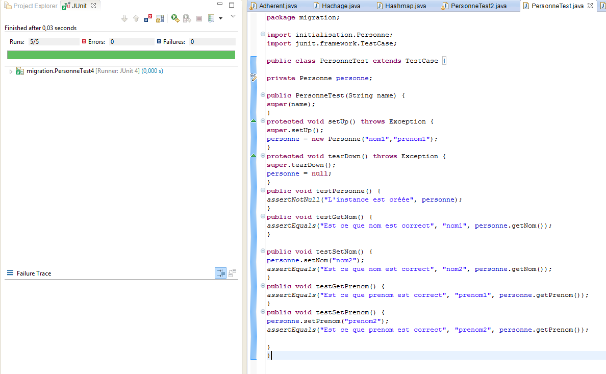
Exemples:
Sur JUnit 3 on a:

Slide 60
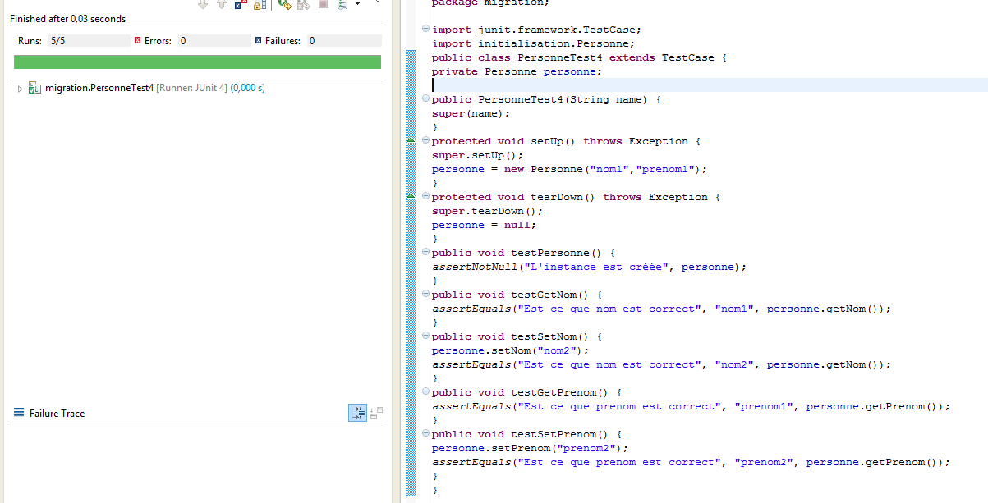
Sur Junit 4 on a:

Slide 61
Conclusion
Parvenu au terme de notre expose il etait question pour nous de presenter les outils Ant, Maven et JUnit. Il en ressort que ces outils permettent l’automatisation des processus, des operations repetitives , la compilation, les tests,... Ils permettent donc de creer des projets plus professionnels.

Slide 62
Merci de votre attention

